Slide 1
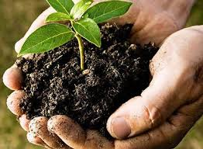
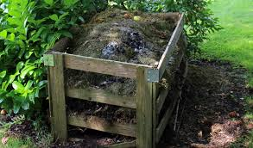
Composta.
1
2
Proyecto IPEFH.
Biól. Jesús Rodríguez Colín.

Slide 2
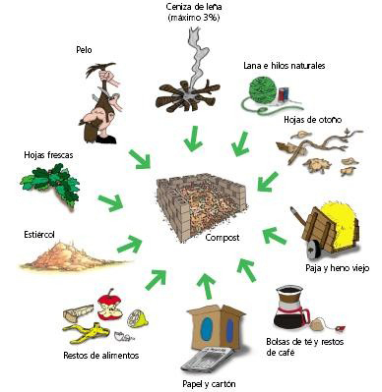
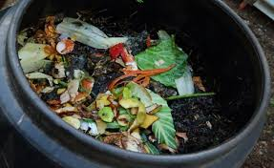
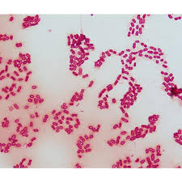
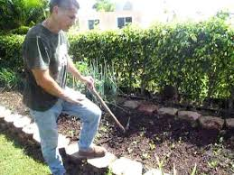
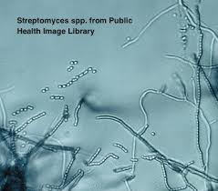
Introducción.
6
3
Componentes.
Proceso biológico para degradación de materia orgánica.
4
7
Azotobacter.
Acción de varios microorganismos.
5
Usos.
Actinomycetes.

Slide 3
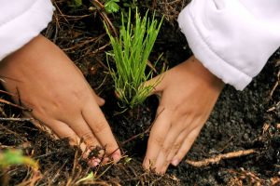
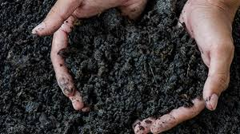
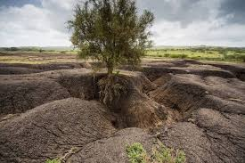
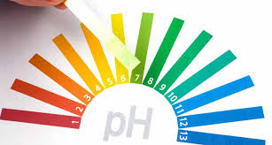
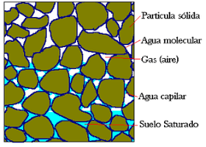
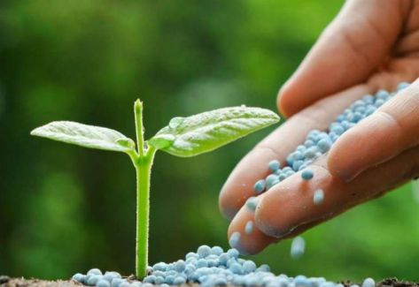
Importancia.
8
11
Calidad y crecimiento de las plantas.
Calidad del suelo.
Mejora las propiedades físicas, químicas y biológicas del suelo.
9
12
Amortiguar cambios de Ph.
Aumenta la capacidad de retención de humedad del suelo.
10
13
Menos uso de fertilizante.

Slide 4
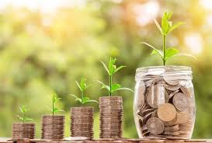
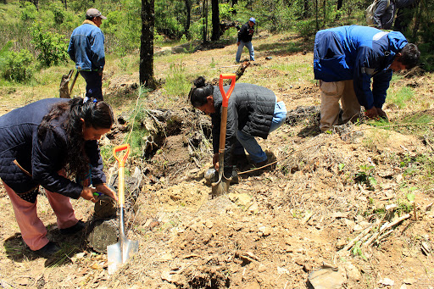
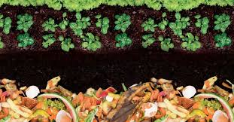
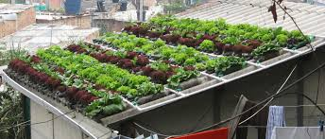
Beneficios.
14
16
Económicos.
Recuperación de espacios verdes.
15
17
Azoteas verdes.
Ambientales.

Slide 5
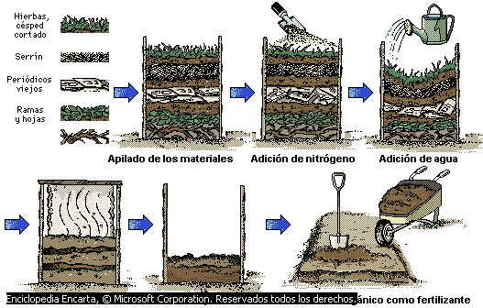
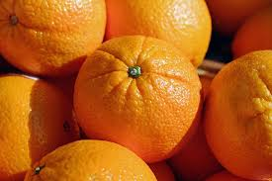
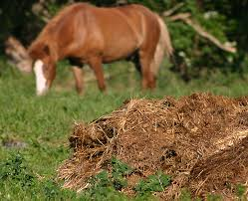
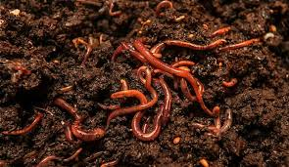
Implementación.
18
Buscar un lugar adecuado.
Armar la composta de abajo hacia arriba.
Primera capa: Restos vegetales secos .
19
20
Segunda capa: Suelo con contenido orgánico.
21
Tercera capa: Residuos vegetales verdes.
Cuarta capa: Residuos orgánicos.
Quinta capa: Suelo con contenido orgánico.

Slide 6
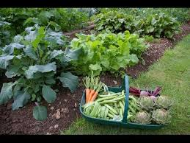
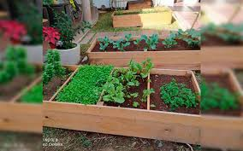
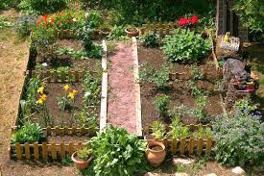
Sirve para…
Desarrollo de Huertos orgánicos.
22
23
24

Slide 7
Muchas gracias.

Slide 8
Referencias de imágenes.
1.- El Chiltepin, noticias de Misantla Veracruz. (2019). La importancia del suelo y el uso del humus de composta [Figura]. Recuperado de http://elchiltepin.com/movil/nota.php?id=156793.
2.- Secretaria de Medio Ambiente y Recursos Naturales. (2018). Composta casera: mejora plantas y suelos a costos económicos con materiales accesibles. [Figura]. Recuperado de https://www.gob.mx/semarnat/articulos/composta-casera-mejora-plantas-y-suelos-a-costos-economicos-con-materiales-accesibles?idiom=es.
3.- El universal. (2019). Cómo hacer una composta casera fácil y rápido [Figura]. Recuperado de https://www.eluniversal.com.mx/menu/como-hacer-composta-casera-facil-y-rapido.
4.- Alibaba.com. (2020). Fertilizante biológico [Figura]. Recuperado de https://spanish.alibaba.com/product-detail/azotobacter-biofertilizer-144267392.html.
5.- The compost gardenercom. (2020). Actinomycetes Remarkable Antibiotics, Nitrogen Fixing Bacteria, Decomposer [Figura]. Recuperado de https://www.the-compost-gardener.com/actinomycetes.html.
6.- Compostaje doméstico, wordpress. (SD). Cosas que suceden en el proceso del compostaje [Figura]. Recuperado de https://compostajedomestico.wordpress.com/.
7.- BasuraCeroPR. (SD). Uso de composta ll [Figura]. Recuperado de https://www.youtube.com/watch?v=thu1sMNmSCo.
8.- De los Santos, E. (2020). Importancia y beneficios de la composta. [Figura]. Recuperado de https://parquesalegres.org/biblioteca/blog/importancia-beneficios-de-la-composta/.

Slide 9
9.- Organización de las Naciones Unidas para la Alimentación y la Agricultura (FAO). (2019). Salvar nuestros suelos: encontrar formas de detener la erosión. [Figura]. Recuperado de http://www.fao.org/news/story/es/item/1194349/icode/.
10.- Alfredobi. (2006). Estados del agua en el suelo. [Figura]. Recuperado de https://commons.wikimedia.org/wiki/File:Agua_en_el_suelo.PNG.
11.-Radio Vitoria Gaur Actualidad. (2019). Programa para detectar la calidad del suelo mediante el uso de tarjetas. [Figura]. Recuperado de https://www.eitb.eus/es/radio/radio-vitoria/programas/radio-vitoria-gaur-actualidad/detalle/6258572/programa-detectar-calidad-suelo-uso-tarjetas/.
12.- Olarte, F.. (2017). PH en el cuerpo y PH en el agua. [Figura]. Recuperado de https://www.ecovidasolar.es/blog/ph-en-el-cuerpo-y-ph-en-el-agua/.
13.- Fortuna. (2018). Crecen la importaciones de agroquímicos. [Figura]. Recuperado de https://fortuna.perfil.com/2018-02-26-194239-crecen-las-importaciones-agroquimicos/
14.- Fertibox. (2019). Ventajas y desventajas del compostaje. [Figura]. Recuperado de https://www.fertibox.net/single-post/ventajas-compost.
15.- Candilejas. (2019). Una solución con muchos beneficios. [Figura]. Recuperado de https://www.larepublica.net/noticia/una-solucion-con-muchos-beneficios.
16.- Organización radiofónica de Oaxaca. (2016). Cinco millones de árboles para reforestar Oaxaca. [Figura]. Recuperado de http://www.ororadio.com.mx/2016/07/cinco-millones-de-arboles-para-reforestar-oaxaca/.

Slide 10
17.- Portal frutícola. (2018). Cómo construir techos verdes de manera sencilla. Los tejados que dan comida. [Figura]. Recuperado de https://www.portalfruticola.com/noticias/2018/03/13/como-construir-techos-verdes-de-manera-sencilla-los-tejados-que-dan-comida/.
18.- Vía orgánica. (2010). Cómo hacer composta. [Figura]. Recuperado de https://viaorganica.org/composta/.
19.- Campos de Azahar. (2019). El origen de la naranja. [Figura]. Recuperado de https://camposdeazahar.es/origen-naranja/.
20.- Mercado libre, lombrices. (2020). Pie de cría, lombriz roja. [Figura]. Recuperado de https://articulo.mercadolibre.com.mx/MLM-621006024-pie-de-cria-lombriz-roja-californiana-oferta-_JM?quantity=1.
21.- Thyssen, M. (2006). Manure, a field in Randers in Denmark. [Figura]. Recuperado de https://commons.wikimedia.org/wiki/File:Hestem%C3%B8j.jpg.
22.- Gonzalo, J. (2016). Característica de una huerta orgánica casera. [Figura]. Recuperado de https://www.youtube.com/watch?v=qEMSIAV_Un8.
23.- .Diario de Guerrero. (2020). Huertos orgánicos en casa. [Figura]. Recuperado de https://www.diariodequeretaro.com.mx/circulos/huertos-organicos-en-casa-5052312.html.
24.- Mercurio, el diario independiente del austro. (2018). Junducucho prepara el primer concurso de huertos orgánicos familiares. [Figura]. Recuperado de https://ww2.elmercurio.com.ec/2018/11/07/junducucho-prepara-el-primer-concurso-de-huertos-organicos-familiares/.

